Slide 1
РАЗВИТИЕ ФОНЕМАТИЧЕСКОГО ВОСПРИЯТИЯ у детей подготовительной группы
Дидактические игры с использованием зрительной символики для подготовки детей к обучению грамоте

Slide 2
Дидактические игры с использованием зрительной символики направлены на предупреждение нарушений письменной речи у детей 5 – 7 лет с речевыми нарушениями и без них. Игры так же помогут подготовить детей к обучению в школе. Они способствуют:
развитию фонематического восприятия;
формированию первоначальных навыков звукового анализа;
развитию логического мышления, зрительного и слухового внимания , памяти;

Slide 3
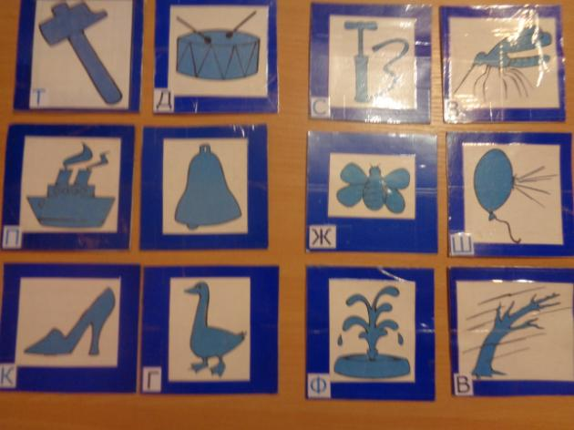
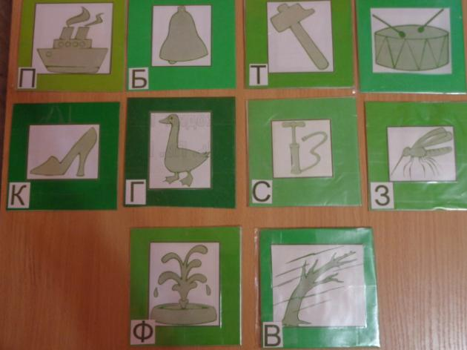
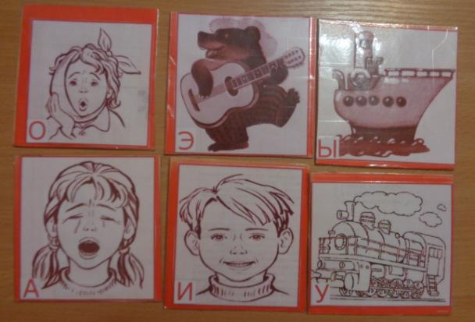
ЗРИТЕЛЬНЫЕ СИМВОЛЫ ГЛАСНЫХ И СОГЛАСНЫХ ЗВУКОВ

Slide 4
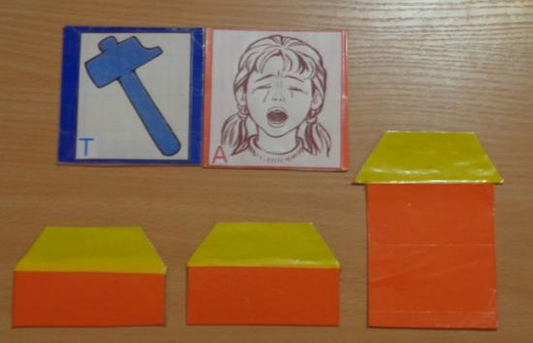
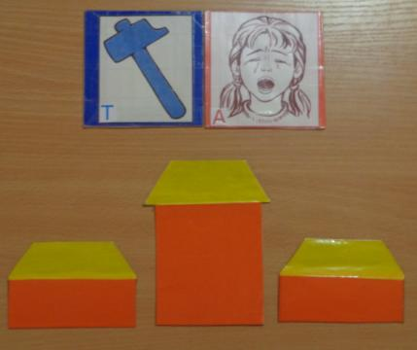
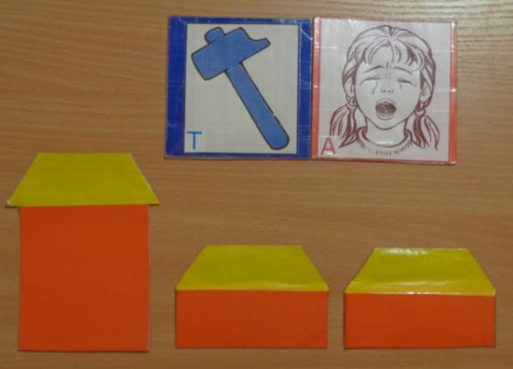
«ДОМИКИ». Дифференциация слогов
Логопед предлагает ребёнку воспроизвести слоговые ряды со сменой ударного слога.

Slide 5
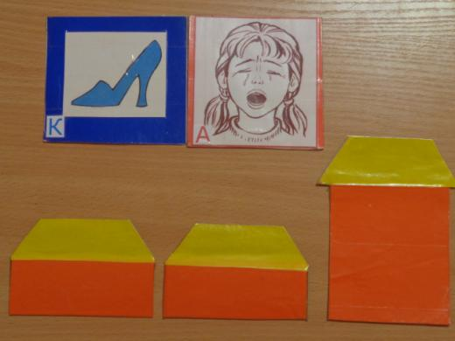
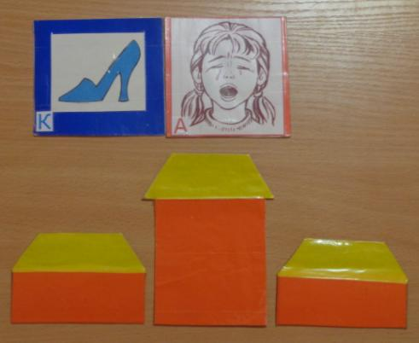
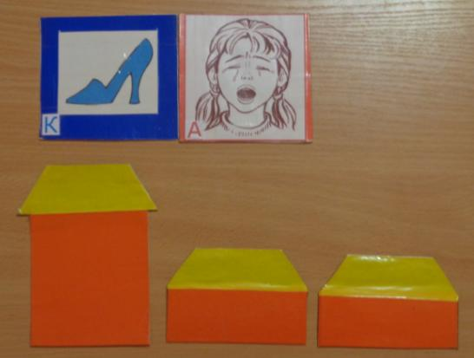
Аналогичная работа проводится с остальными слоговыми рядами

Slide 6
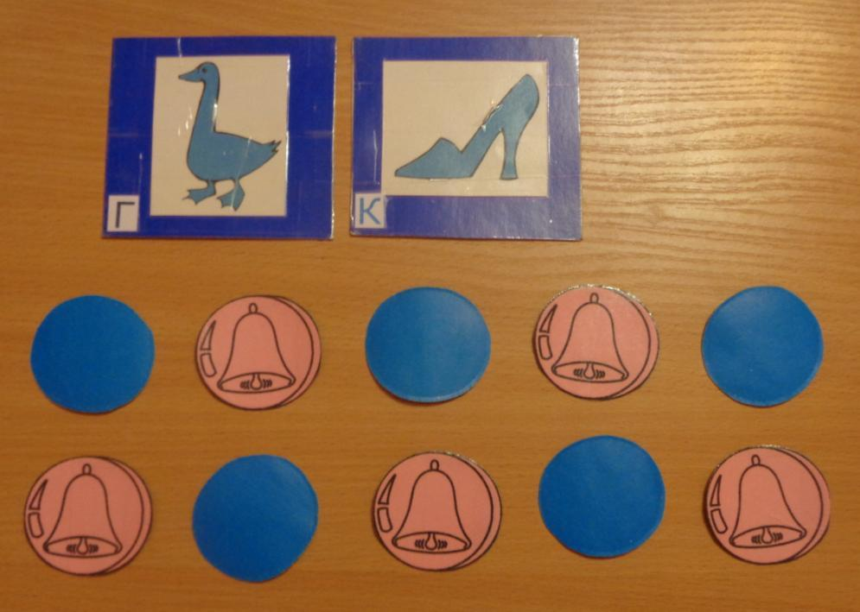
«ЗВУКОВЫЕ КНОПОЧКИ». Учимся различать звонкие – глухие звуки
Рассмотри и озвучь кнопочки: поочерёдно нажимая пальчиком на нарисованные кнопочки, произноси звонкий звук, если на кнопочке нарисован колокольчик, и глухой звук, если кнопочка без колокольчика.
Сначала выполняй упражнение, начиная нажимать на кнопочки с большого пальца; затем- - начиная с мизинца.

Slide 7
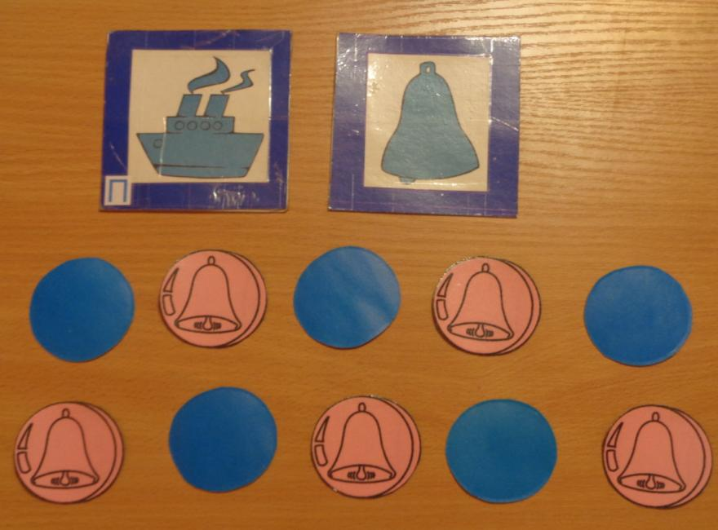
«ЗВУКОВЫЕ КНОПОЧКИ». Учимся различать звонкие – глухие звуки

Slide 8
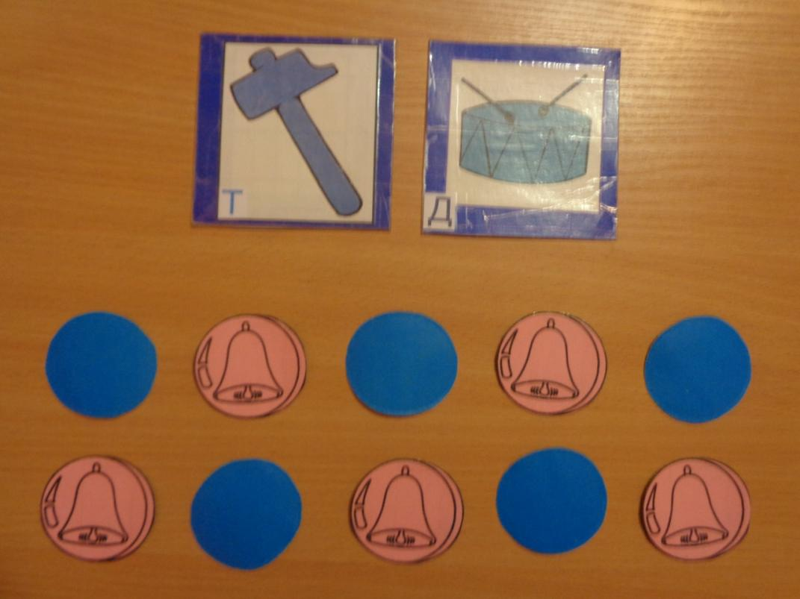
«ЗВУКОВЫЕ КНОПОЧКИ». Учимся различать звонкие – глухие звуки

Slide 9
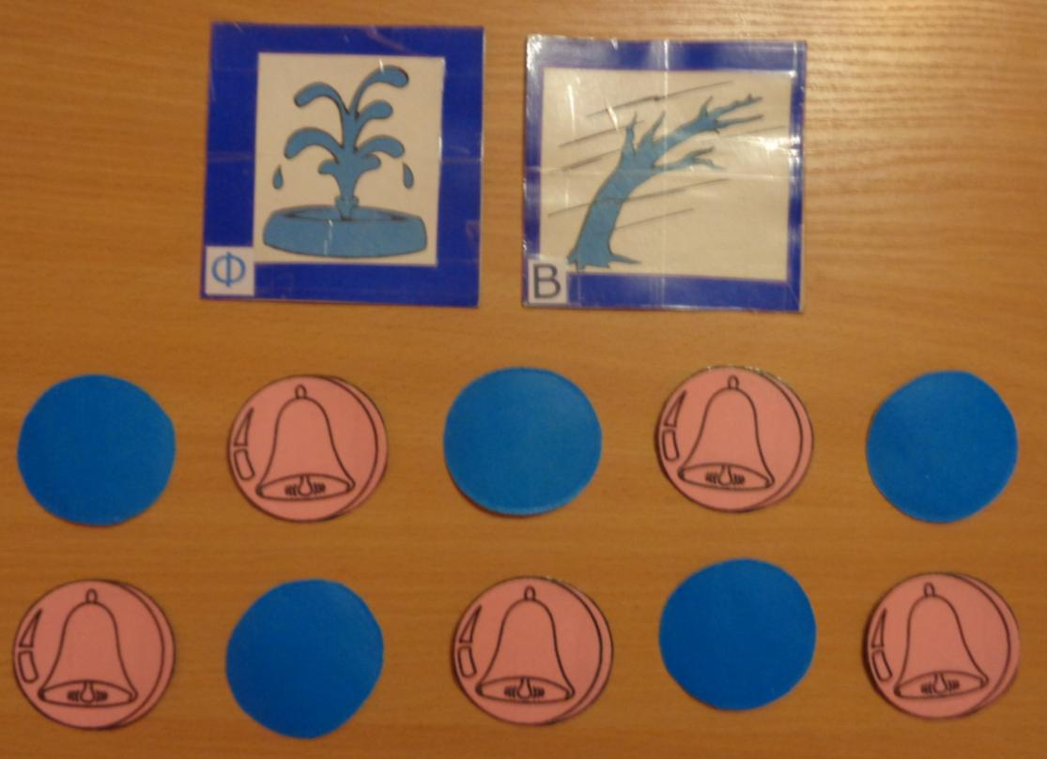
«ЗВУКОВЫЕ КНОПОЧКИ». Учимся различать звонкие – глухие звуки

Slide 10
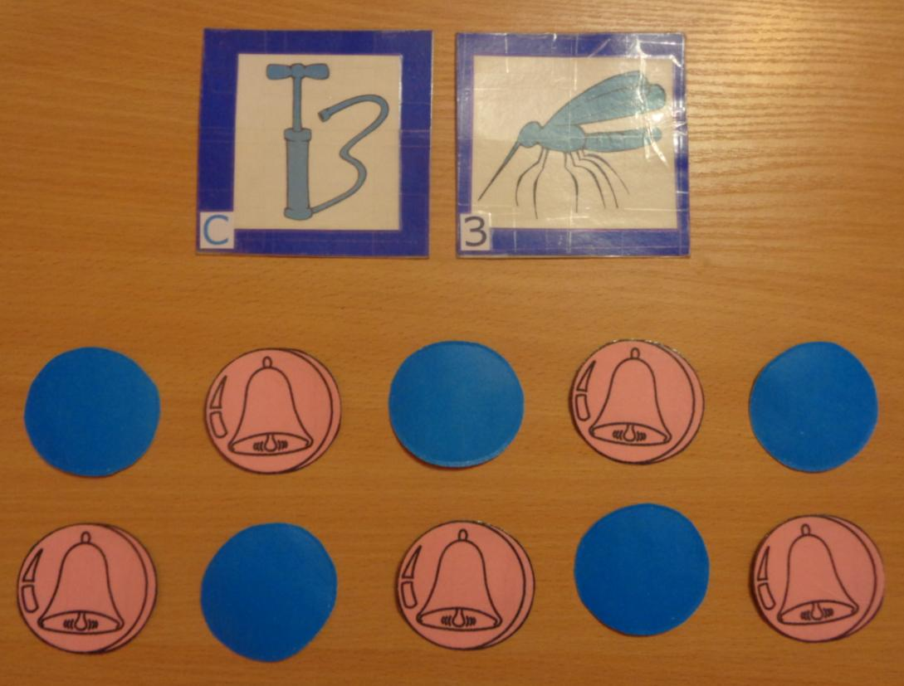
«ЗВУКОВЫЕ КНОПОЧКИ». Учимся различать звонкие – глухие звуки

Slide 11
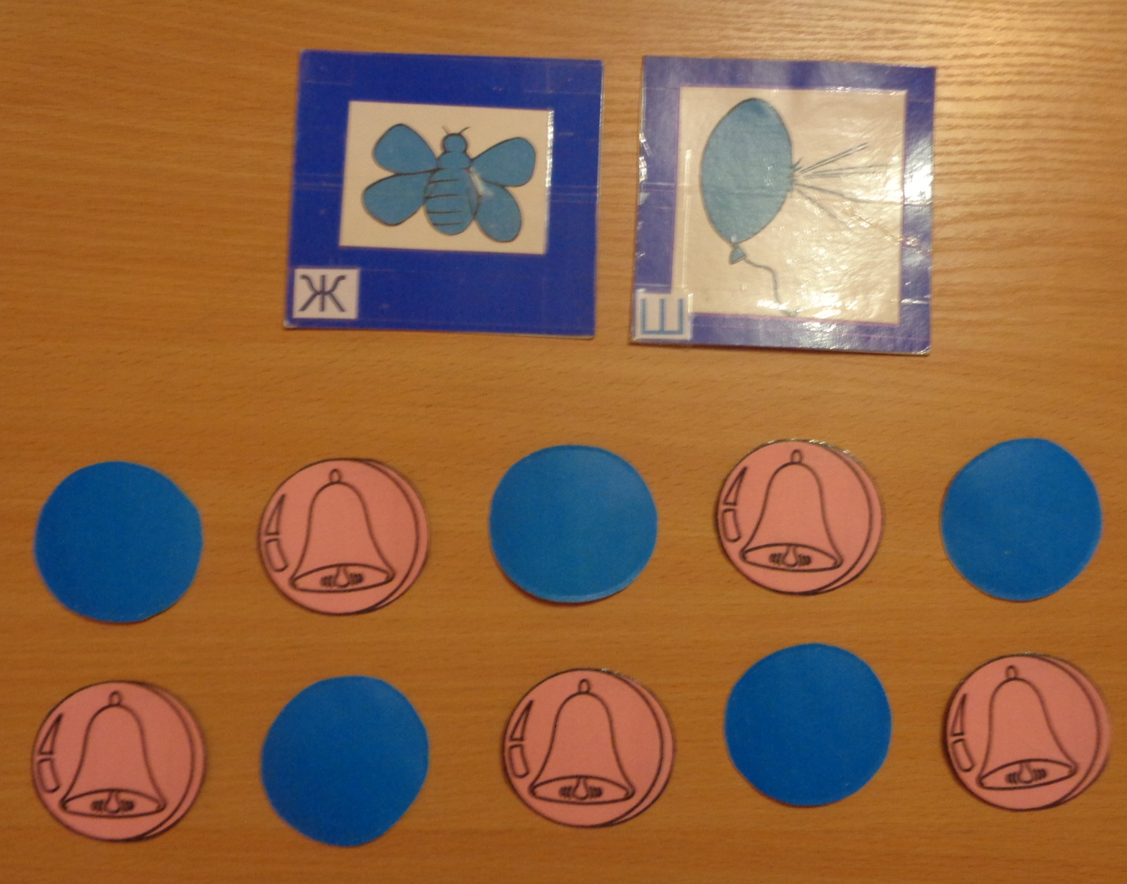
«ЗВУКОВЫЕ КНОПОЧКИ». Учимся различать звонкие – глухие звуки

Slide 12
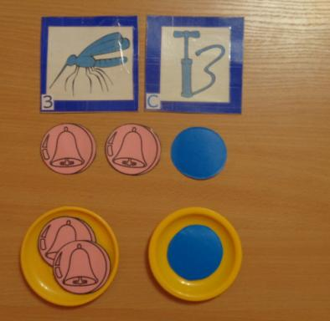
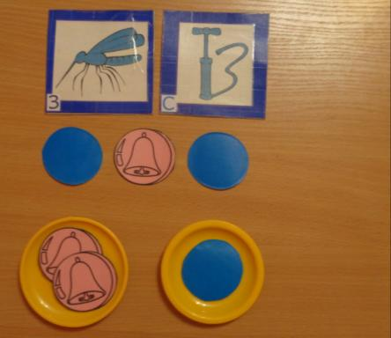
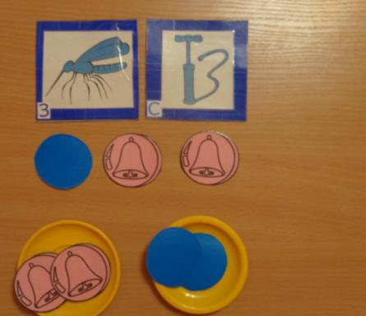
«ПРОДОЛЖИ РЯД»
Продолжи ряд, соблюдая закономерность, а затем озвучь его с помощью любой пары глухих и звонких звуков.

Slide 13
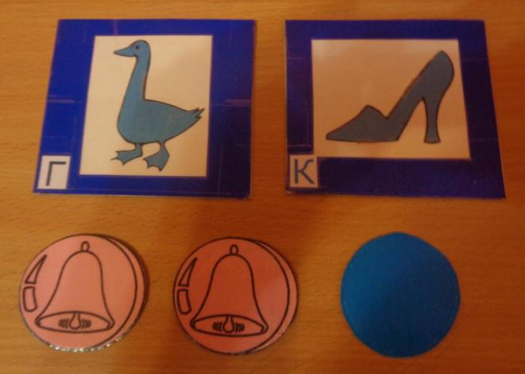
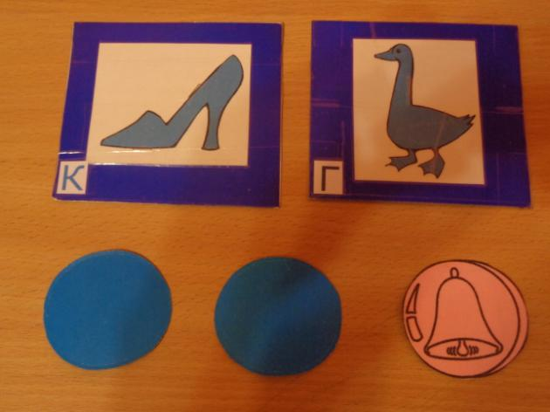
«ЗАПОМНИ - ПОВТОРИ»
Логопед предлагает ребёнку повторить слоговые сочетания с согласными звуками различающихся по глухости – звонкости. Затем произносятся слоговые сочетания с гласными О,У,Ы.
ГА –ГА- КА. КА –КА - ГА

Slide 14
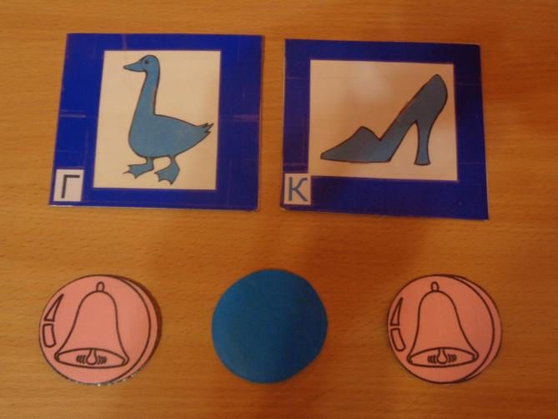
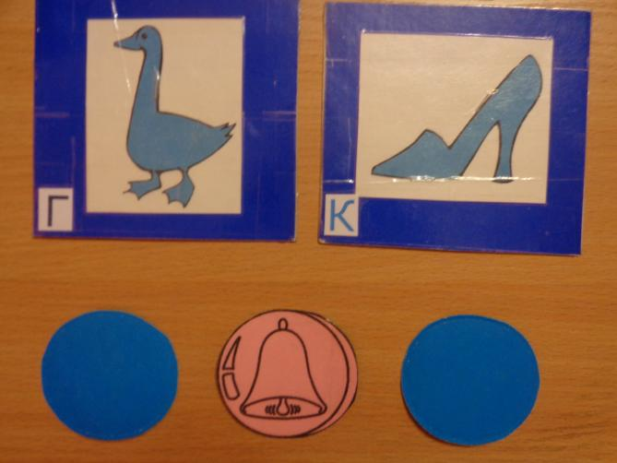
«ЗАПОМНИ - ПОВТОРИ»
Логопед предлагает ребёнку повторить слоговые сочетания с согласными звуками различающихся по глухости – звонкости. Затем произносятся слоговые сочетания с гласными О,У,Ы.
ГА –КА- ГА. КА –ГА - КА

Slide 15
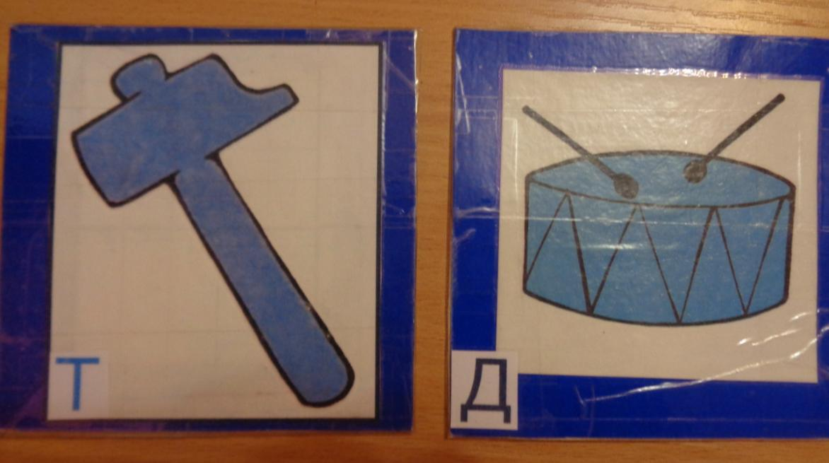
«НАОБОРОТ»
Заменить в слогах звонкий звук на глухой, и наоборот.
Взрослый: ТА –ТА-ТА- Ребёнок: ДА –ДА-ДА
ТО – ТО –ТО – Ребёнок : ДО –ДО –ДО и т.д, затем наоборот.
Игра проводится с мячом.

Slide 16
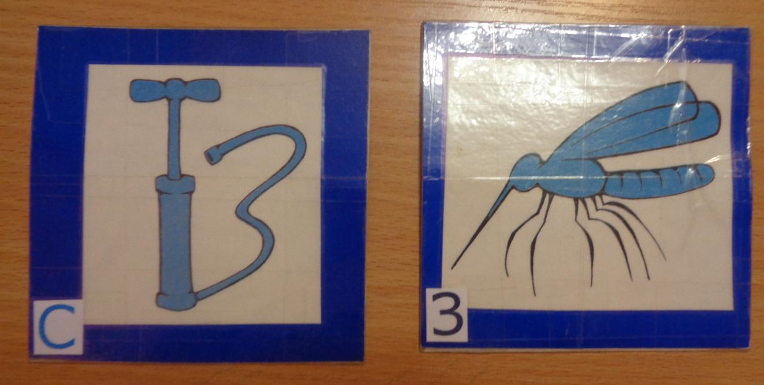
«НАОБОРОТ»
СА –СА –СА - ЗА – ЗА – ЗА –ЗА
СЫ – СЫ – СЫ - …….
СО –СО –СО – ……

Slide 17
«НАОБОРОТ»
ЖА – ЖА –ЖА - ША –ША -ША
ЖИ –ЖИ –ЖИ - …….
ЖУ –ЖУ -ЖУ – ……

Slide 18
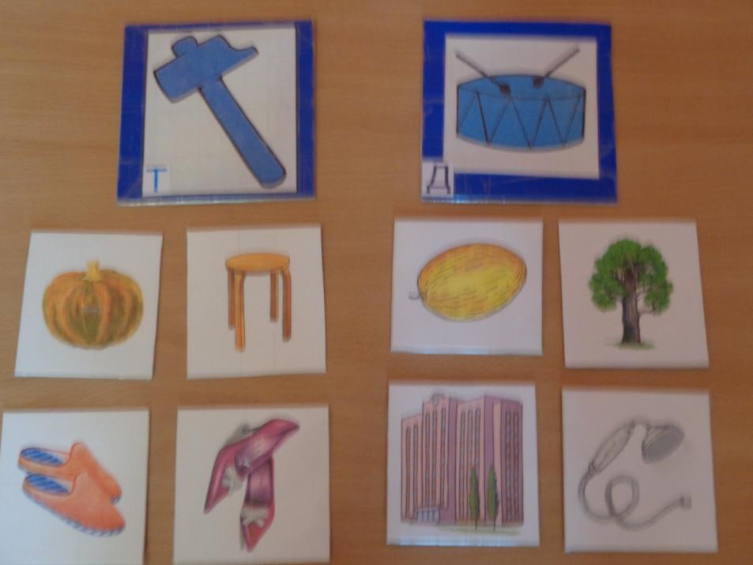
«ПОДБЕРИ КАРТИНКИ»
Дети берут по одной карточке, называют изображённый на ней предмет, выделяют первый согласный звук, отчётливо произносят его повторно с рукой на горле, определяют, звонкий он или глухой. Затем кладут карточку с картинкой к звуковому символу.

Slide 19
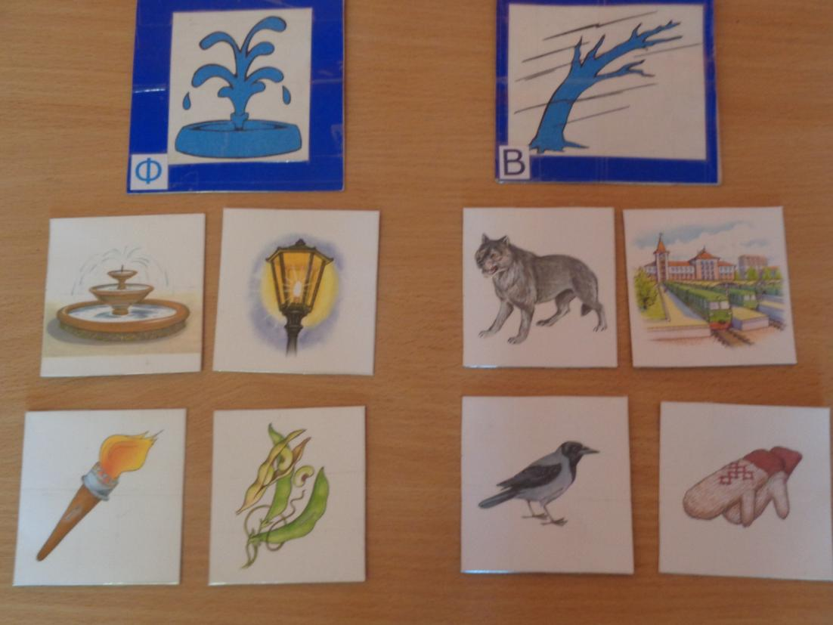
«ПОДБЕРИ КАРТИНКИ»

Slide 20
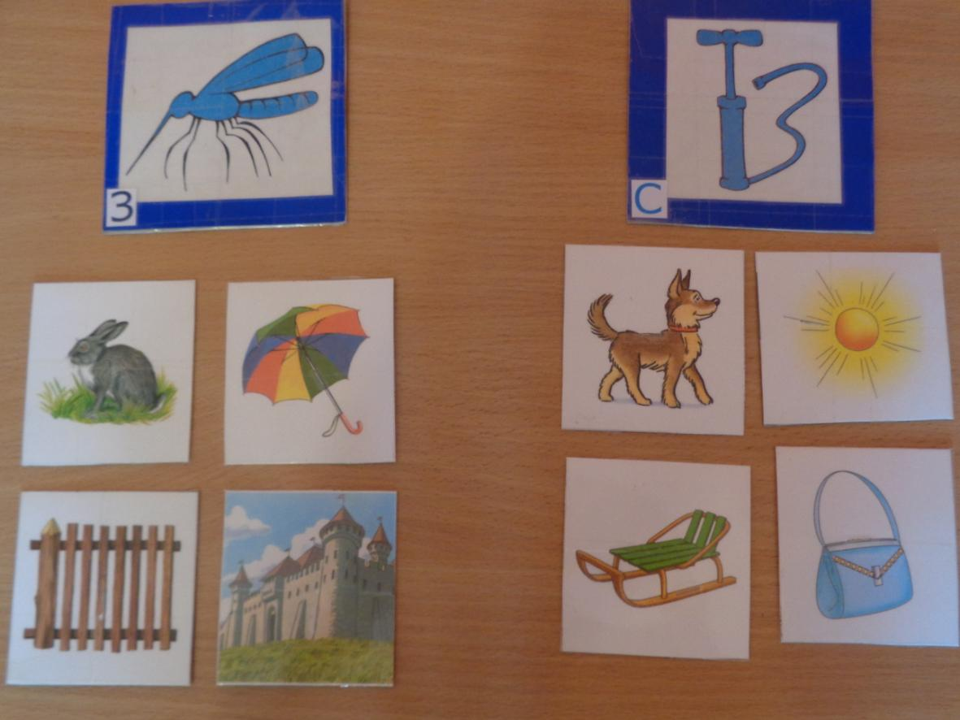
«ПОДБЕРИ КАРТИНКИ»

Slide 21
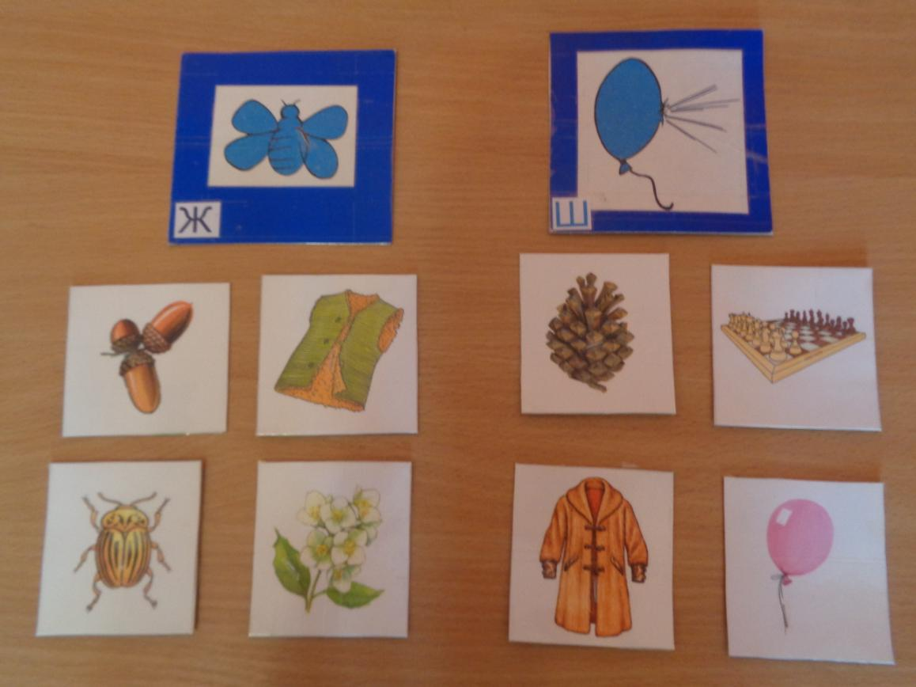
«ПОДБЕРИ КАРТИНКИ»

